Slide 1
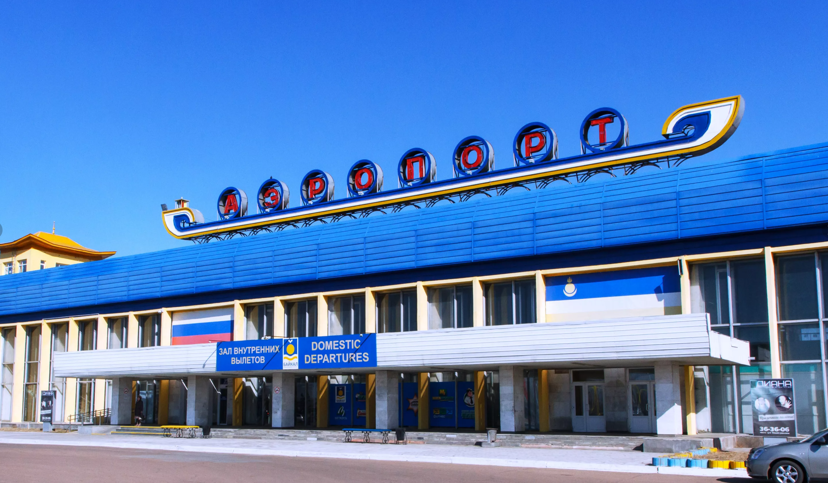

АРЕНДА ПОМЕЩЕНИЙ
В АЭРОВОКЗАЛЬНОМ
КОМПЛЕКСЕ
ЗАПРОС ПРЕДЛОЖЕННИЙ
123212286

Slide 2

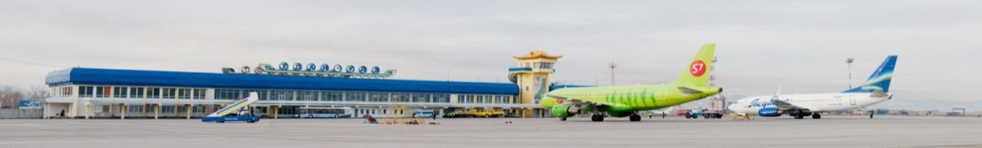
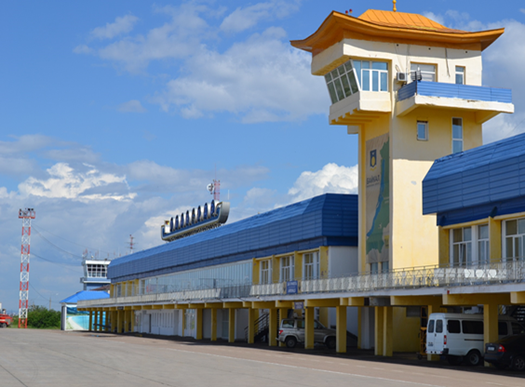
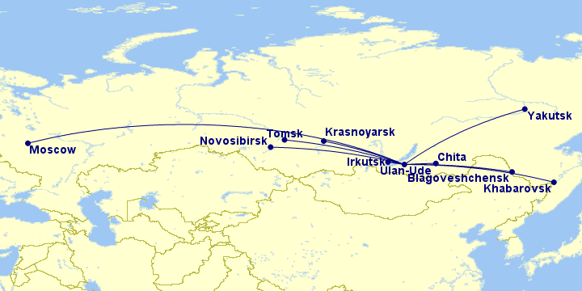
АЭРОПОРТ ГОРОДА УЛАН-УДЭ
ОДИН ИЗ КРУПНЕЙШИХ АЭРОПОРТОВ ДАЛЬНЕГО ВОСТОКА
Более 20 направлений в маршрутной сети
Активное развитие региональной авиации, как основного драйвера роста транспортной доступности региона
В апреле 2023 г. начало реализации проекта строительства нового терминала, окончание строительства в 2024 г.
Динамика пассажиропотока

Slide 3
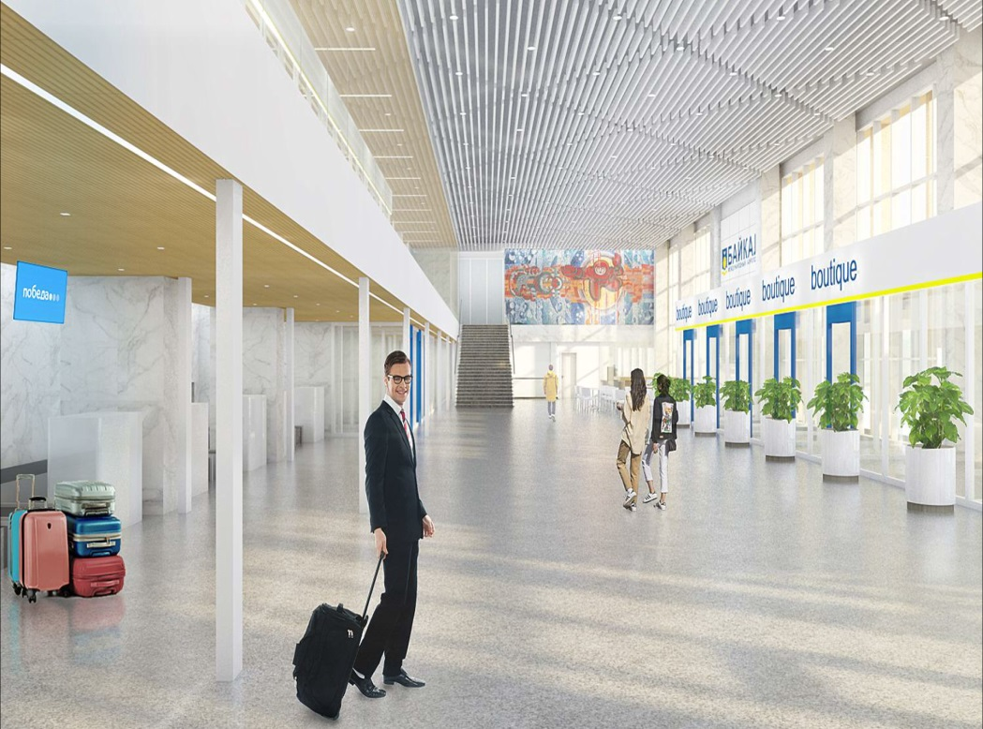
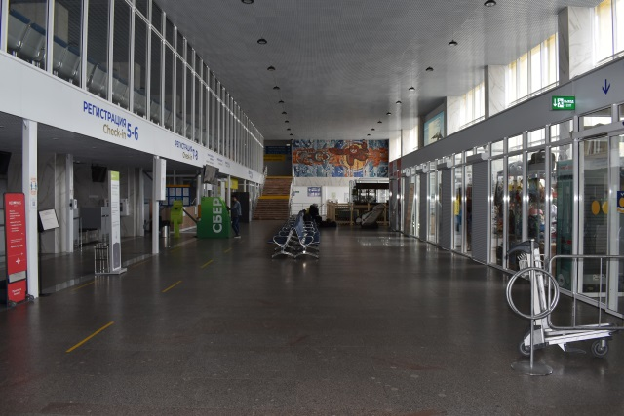
Международный аэропорт Улан-Удэ предлагает в аренду площади для осуществления коммерческой деятельности
Численность населения:
Республика Бурятия - 984,1 тыс. чел.
Улан-Удэ – 430,6 тыс. чел.
Среднедушевой доход в месяц составляет 25 615,00 руб. (2020)
ВРП 239,5 млн. руб. (2020)
ВРП на душу населения 290 301,4 (2019)
Открытие точки в Аэропорту – позитивное влияние на имидж компании.
Возможность рекламирования бренда для пассажиров с других регионов

Slide 4
ПРЕДЛАГАЕМЫЕ КОММЕРЧЕСКИЕ ПЛОЩАДИ ДЛЯ ЗАПРОСА ПРЕДЛОЖЕНИЙ 123212286
№ лота | Расположение | кв.м. | № на схеме | Описание | Минимальные коммерческие условия
1 | Аэровокзальный комплекс, зал внутренних авиалиний, 1 этаж, нестерильная зона | 10,5 кв.м. | 1 | 1. Свободное назначение (за исключением предприятий общественного питания), зона ритейла, прочие торговые для организации коммерческой деятельности. 2. Срок договора: 24 месяца 3. Изменение размера арендной платы раз в год 4. Одностороннее расторжение за 30 календарных дней. 5. Предоставление данных о выручке ежемесячно 6. Обязательное предоставление доступа в ОФД 7. Организация предоставления услуг в круглосуточном режиме без выходных 8. Арендные каникулы до 15 календарных дней в случае необходимости реконфигурирования существующей конструкции точки, проведения ремонта (для нового арендатора). | 21 % от выручки, но не менее 0,91 рублей за одного пассажира, обслуженного аэропортом, без НДС* Сумма обеспечения заявки на участие 63 985 рублей, в том числе НДС. *НДС начисляется и уплачивается по ставке, установленной действующим законодательством РФ
2 | Аэровокзальный комплекс, зал внутренних авиалиний, 1 этаж, нестерильная зона | 10,5 кв.м. | 2 | 1. Свободное назначение (за исключением предприятий общественного питания), зона ритейла, прочие торговые для организации коммерческой деятельности. 2. Срок договора: 24 месяца 3. Изменение размера арендной платы раз в год 4. Одностороннее расторжение за 30 календарных дней. 5. Предоставление данных о выручке ежемесячно 6. Обязательное предоставление доступа в ОФД 7. Организация предоставления услуг в круглосуточном режиме без выходных 8. Арендные каникулы до 15 календарных дней в случае необходимости реконфигурирования существующей конструкции точки, проведения ремонта (для нового арендатора). | 21 % от выручки, но не менее 0,91 рублей за одного пассажира, обслуженного аэропортом, без НДС* Сумма обеспечения заявки на участие 63 985 рублей, в том числе НДС. *НДС начисляется и уплачивается по ставке, установленной действующим законодательством РФ

Slide 5
ПРЕДЛАГАЕМЫЕ КОММЕРЧЕСКИЕ ПЛОЩАДИ ДЛЯ ЗАПРОСА ПРЕДЛОЖЕНИЙ 123212286
№ лота | Расположение | кв.м. | № на схеме | Описание | Минимальные коммерческие условия
3 | Аэровокзальный комплекс, зал внутренних авиалиний, 2 этаж стерильная зона | 2 кв.м. | 3 | 1. На право заключения договора субаренды для размещения вендинговых аппаратов 2. Срок договора: 11 месяцев 4. Одностороннее расторжение за 30 календарных дней. 5. Предоставление данных о выручке ежемесячно 6. Обязательное предоставление доступа в ОФД 7. Организация предоставления услуг в круглосуточном режиме без выходных. | 21 % от выручки, но не менее 0,12 рублей за одного пассажира, обслуженного аэропортом, без НДС* Сумма обеспечения заявки на участие 7 032 рублей, в том числе НДС. *НДС начисляется и уплачивается по ставке, установленной действующим законодательством РФ
4 | Аэровокзальный комплекс, зал внутренних авиалиний, 2 этаж, стерильная зона | 17,22 кв.м. | 4 | 1. Свободное назначение (за исключением предприятий общественного питания), зона ритейла, прочие торговые для организации коммерческой деятельности. 2. Срок договора: 11-24 месяца 3. Изменение размера арендной платы раз в год 4. Одностороннее расторжение за 30 календарных дней. 5. Предоставление данных о выручке ежемесячно 6. Обязательное предоставление доступа в ОФД 7. Организация предоставления услуг в круглосуточном режиме без выходных 8. Арендные каникулы до 15 календарных дней в случае необходимости реконфигурирования существующей конструкции точки, проведения ремонта (для нового арендатора). | 21 % от выручки, но не менее 2,73 рубля за одного пассажира, обслуженного аэропортом, без НДС* Сумма обеспечения заявки на участие 159 963 рубля, в том числе НДС. *НДС начисляется и уплачивается по ставке, установленной действующим законодательством РФ

Slide 6
ПРЕДЛАГАЕМЫЕ КОММЕРЧЕСКИЕ ПЛОЩАДИ ДЛЯ ЗАПРОСА ПРЕДЛОЖЕНИЙ 123212286
№ лота | Расположение | кв.м. | № на схеме | Описание | Минимальные коммерческие условия
5 | Аэровокзальный комплекс, зал внутренних авиалиний, 2 этаж, Бизнес зал | 2 кв.м. | 5 | 1. Свободное назначение (за исключением предприятий общественного питания), зона ритейла, прочие торговые для организации коммерческой деятельности. 2. Срок договора: 11-24 месяца 3. Изменение размера арендной платы раз в год 4. Одностороннее расторжение за 30 календарных дней. 5. Предоставление данных о выручке ежемесячно 6. Обязательное предоставление доступа в ОФД 7. Организация предоставления услуг в круглосуточном режиме без выходных 8. Арендные каникулы до 15 календарных дней в случае необходимости реконфигурирования существующей конструкции точки, проведения ремонта (для нового арендатора). | 21 % от выручки, но не менее 0,18 рублей за одного пассажира, обслуженного аэропортом, без НДС* Сумма обеспечения заявки на участие 10 547 рубля, в том числе НДС. *НДС начисляется и уплачивается по ставке, установленной действующим законодательством РФ
6 | Аэровокзальный комплекс, 1 этаж, зал прилета. | 3 кв.м. | 6 | На право заключения договора субаренды для размещения вендинговых аппаратов 2. Срок договора: 11 месяцев 4. Одностороннее расторжение за 30 календарных дней. 5. Предоставление данных о выручке ежемесячно 6. Обязательное предоставление доступа в ОФД 7. Организация предоставления услуг в круглосуточном режиме без выходных | 21 % от выручки, но не менее 0,24 рубля за одного пассажира, обслуженного аэропортом, без НДС* Сумма обеспечения заявки на участие 14 063 рубля, в том числе НДС. *НДС начисляется и уплачивается по ставке, установленной действующим законодательством РФ

Slide 7
ПРЕДЛАГАЕМЫЕ КОММЕРЧЕСКИЕ ПЛОЩАДИ ДЛЯ ЗАПРОСА ПРЕДЛОЖЕНИЙ 123212286
№ лота | Расположение | кв.м. | № на схеме | Описание | Минимальные коммерческие условия
7 | Аэровокзальный комплекс, 1 этаж, зал прилета | 13,24 кв.м | 7 | 1. Свободное назначение (за исключением предприятий общественного питания), зона ритейла, прочие торговые для организации коммерческой деятельности. 2. Срок договора: 24 месяца 3. Изменение размера арендной платы раз в год 4. Одностороннее расторжение за 30 календарных дней. 5. Предоставление данных о выручке ежемесячно 6. Обязательное предоставление доступа в ОФД 7. Организация предоставления услуг в круглосуточном режиме без выходных 8. Арендные каникулы до 15 календарных дней в случае необходимости реконфигурирования существующей конструкции точки, проведения ремонта (для нового арендатора). | 21 % от выручки, но не менее 60 204 рубля, без НДС* Сумма обеспечения заявки на участие 72 245 рубля, в том числе НДС. *НДС начисляется и уплачивается по ставке, установленной действующим законодательством РФ

Slide 8
Даты/Этапы/Сроки проведения конкурса | Примечание
Документация о запросе предложений, начиная с 26.06.2023 в режиме свободного доступа размещается в сети Интернет на сайте https://www.zakupki.ru/ и доступна по ссылке: https://www.zakupki.ru/lot_view/123212286 Заявка на участие должна быть подана в срок до 15-00 часов местного времени 28.07.2023 Уточненная заявка после получения предложения на участие в процедуре переторжки подается в электронной форме на сайте https://www.zakupki.ru/lot_view/123212286 в срок, указанный в официальном приглашении на участие. Заявки на участие подаются в электронном виде на сайте https://www.zakupki.ru/lot_view/123212286 Рассмотрение заявок и осуществление допуска для проведения процедуры переторжки будет производиться с 16-00 часов 28.07.2023 Подведение итогов будет производиться в 10-00 часов 31.07.2023 | НДС начисляется и уплачивается по ставке, установленной действующим законодательством РФ

Slide 9
ДАННЫЕ О ПЛАНИРУЕМОМ ПАССАЖИРОПОТОКЕ*
*Пассажиропоток общий (прилет+вылет+транзит)

Slide 10
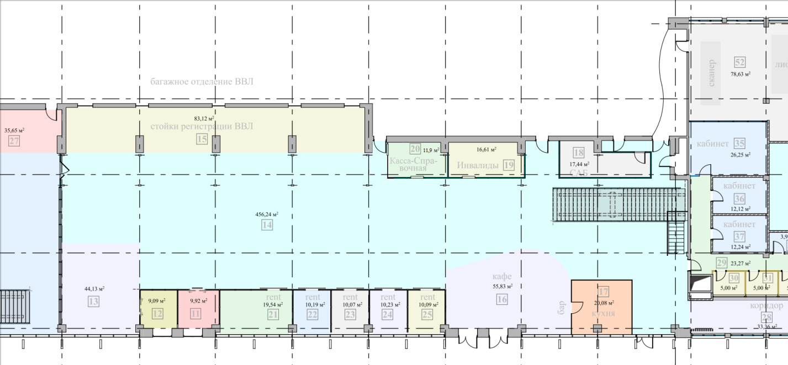
ПРЕДЛАГАЮТСЯ ПЛОЩАДИ ДЛЯ ОСУЩЕСТВЛЕНИЯ КОММЕРЧЕСКОЙ ДЕЯТЕЛЬНОСТИ
ЗАЛ ВНУТРЕННИХ АВИАЛИНИЙ, 1 ЭТАЖ,
НЕСТЕРИЛЬНАЯ ЗОНА,
Лот №2
Лот №1

Slide 11
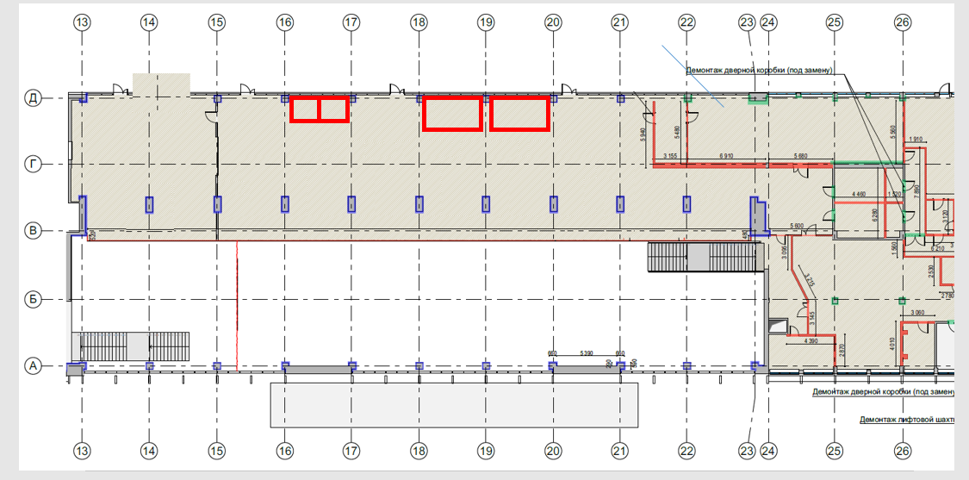
ПРЕДЛАГАЮТСЯ ПЛОЩАДИ ДЛЯ ОСУЩЕСТВЛЕНИЯ КОММЕРЧЕСКОЙ ДЕЯТЕЛЬНОСТИ
ЗАЛ ВНУТРЕННИХ АВИАЛИНИЙ, 2 ЭТАЖ,
СТЕРИЛЬНАЯ ЗОНА
Лот №3
Лот №4

Slide 12
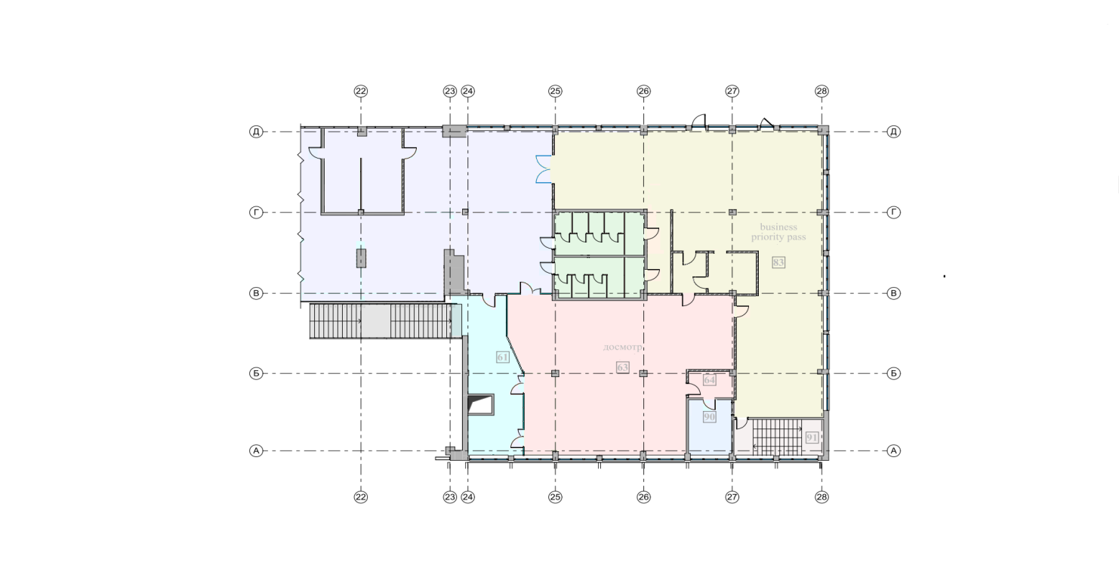
ПРЕДЛАГАЮТСЯ ПЛОЩАДИ ДЛЯ ОСУЩЕСТВЛЕНИЯ КОММЕРЧЕСКОЙ ДЕЯТЕЛЬНОСТИ
ЗАЛ ВНУТРЕННИХ АВИАЛИНИЙ, 2 ЭТАЖ,
БИЗНЕС ЗАЛ
Лот №5

Slide 13
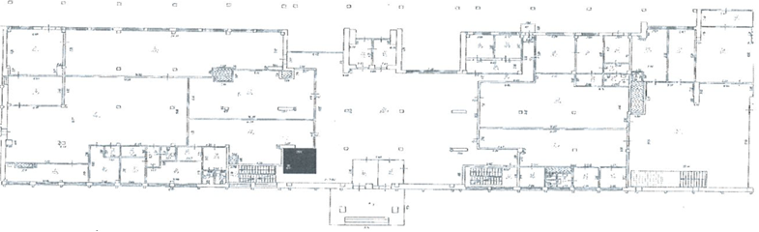
ПРЕДЛАГАЮТСЯ ПЛОЩАДИ ДЛЯ ОСУЩЕСТВЛЕНИЯ КОММЕРЧЕСКОЙ ДЕЯТЕЛЬНОСТИ
АЭРОВОКЗАЛЬНЫЙ КОМПЛЕКС, 1 ЭТАЖ,
ЗАЛ ПРИЛЕТА
Лот №7
Лот №6

Slide 14
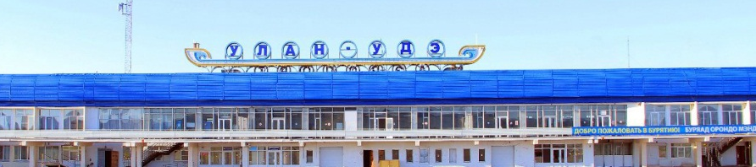
Мы рады сотрудничать с Вами и готовы предоставить дополнительную интересующую Вас информацию.
Дамбаева Виктория Юрьевна
Директор филиала ООО «НОВАПОРТ Трейдинг»
в г.Улан-Удэ
Тел.моб.: +7 914 982 8048, (3012) 22 79 59
E-mail: dambaeva@airportbaikal.ru
В случае наличия у Вас информации о признаках мошенничества, коррупции, злоупотребления должностными полномочиями со стороны сотрудников Организатора торгов или участников процедур, просим Вас сообщить об этом по следующим контактам:
Адрес электронной почты: HotLine@novaport.ru
Назначение: Заместителю Генерального директора по закупкам, контролю и специальным проектам развития
Телефон: +7 (4012) 610 – 506

